Slide 1

DIAGNOSTICA PER I BENI CULTURALI
MEDIA, ARTI, CULTURE (LM-65)
Università di Teramo
Cecilia Paolini
Università di Teramo
XXIX Lezione
SEM-EDS
Dipartimento di Scienze della Comunicazione

Slide 2
SEM-EDS
(Microscopia Elettronica a Scansione e Spettrometria in Dispersione di Energia)
Il microscopio elettronico a scansione (SEM) opera come un normale microscopio ottico avente come sorgente luminosa una radiazione nel visibile con lunghezza d’onda estremamente bassa: gli elettroni. Gli elettroni prodotti dal filamento di tungsteno vengono accelerati da una differenza di potenziale variabile tra 0,3 e 30 KeV (elettronvolt). Il fascio di elettroni accelerato viene a sua volta controllato da due lenti magnetiche: il condensatore (costituito da una o più lenti) che controlla il fascio elettronico che raggiunge l’obiettivo e le lenti obiettivo che determinano il fascio di elettroni incidente sulla superficie del campione. L’immagine che si ottiene è data dalla scansione che il fascio elettronico finemente focalizzato esegue sulla superficie del campione da analizzare. Il microscopio opera in alto vuoto o HV (high vacuum – regione di spazio in cui la pressione è molto inferiore alla pressione atmosferica, ossia pari a 10-2/10-3 pascal - Pa): in queste condizioni si possono ottenere immagini ad elevati ingrandimenti (fino a 150/200 mila) con un potere risolutivo dell’ordine di 1 nm. Si può operare anche in condizioni di basso vuoto o LV (low vacuum) con valori di pressione che raggiungono al massimo 1 Pa. In questo modo le immagini risultano di minore qualità, ma il campione può essere osservato senza alcuna preparazione preliminare necessaria a renderlo conduttivo.
TECNICA
Dipartimento di Scienze della Comunicazione

Slide 3
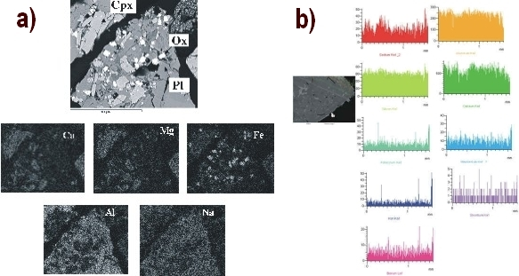
SEM-EDS
(Microscopia Elettronica a Scansione e Spettrometria in Dispersione di Energia)
Il SEM permette studi morfologici di superficie e cristallografici, sui trattamenti organici ed inorganici e la loro diffusione nel materiale in esame, e, accoppiato alla spettroscopia in dispersione di energia (EDS), studi sullo stato di conservazione e sulla progressione del degrado di tutti i materiali, di finiture e superfici policrome, di cristalli di neoformazione. In prelievo, è funzionale alla ricostruzione della stratigrafia del campione.
APPLICAZIONI E ESITI
Dipartimento di Scienze della Comunicazione

Slide 4
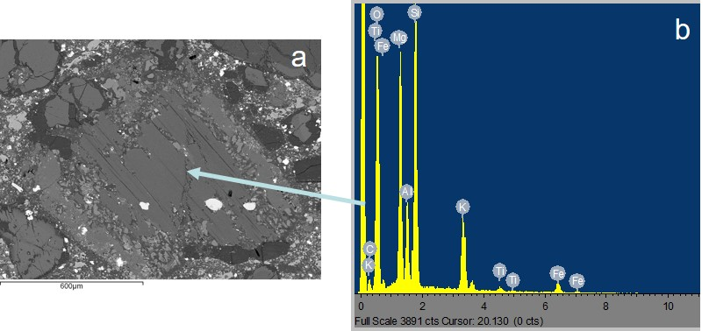
SEM-EDS
(Microscopia Elettronica a Scansione e Spettrometria in Dispersione di Energia)
Nel punto di impatto tra il fascio di elettroni primari e la superficie da investigare si formano:
Elettroni secondari: e- emessi dagli strati più superficiali del campione permettono di studiare la morfologia ed i fenomeni di superficie
Elettroni retro diffusi: e- del fascio incidente che, dopo aver subito una serie di riflessioni nei primissimi strati del campione, riemergono dalla superficie con un’energia attenuata: rivelano la distribuzione differenziale degli atomi costitutivi sotto l’aspetto di energie medie disperse
Raggi X: radiazione emessa dagli elementi costituenti il campione che, analizzata da uno spettrometro X a dispersione di energia fornisce informazioni elementali semi quantitative che si riferiscono a circa 1 micron cubo di campione.
PRINCIPI
Dipartimento di Scienze della Comunicazione

Slide 5
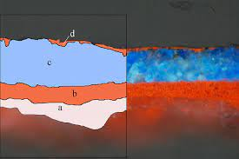
SEM-EDS
(Microscopia Elettronica a Scansione e Spettrometria in Dispersione di Energia)
L’osservazione al microscopio di oggetti, viene effettuata quando sono richiesti ingrandimenti notevoli di un campione. Le tecniche utilizzabili sono varie ma è fondamentale, per ognuna di esse, la preparazione del campione da esaminare, che varia a seconda del metodo utilizzato. Ad esempio, l’osservazione al microscopio elettronico dei campioni richiede che i preparati siano sufficientemente sottili da risultare trasparenti rispettivamente al fascio di luce o di elettroni e, inoltre, che sia preservata l’integrità del campione per ricostruirne la stratigrafia.
PRELIEVO
Dipartimento di Scienze della Comunicazione

Slide 6
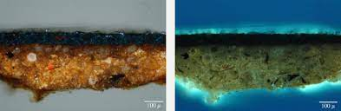
SEM-EDS
(Microscopia Elettronica a Scansione e Spettrometria in Dispersione di Energia)
In linea di principio, l’allestimento dei campioni segue la «tecnica a fette» che prevede le seguenti fasi:
PRELIEVO (tramite bisturi)
FISSAZIONE (se il materiale è organico, si utilizzano fissativi chimici derivati dalla formaldeide)
INCLUSIONE (in resine epossidiche)
SEZIONE (si taglia verticalmente il campione inglobato nella resina.
TECNICA A FETTE
Dipartimento di Scienze della Comunicazione

